Slide 1

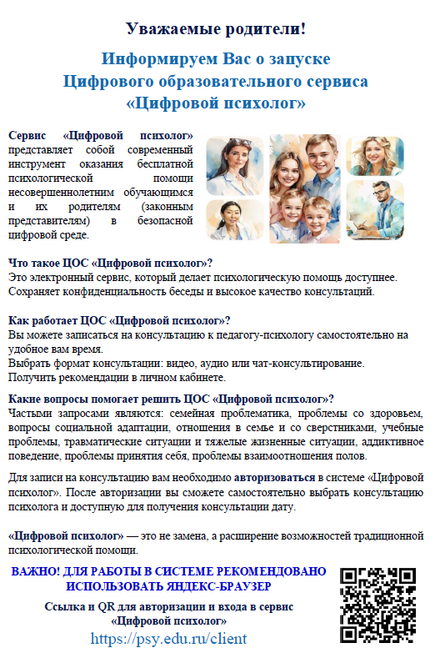
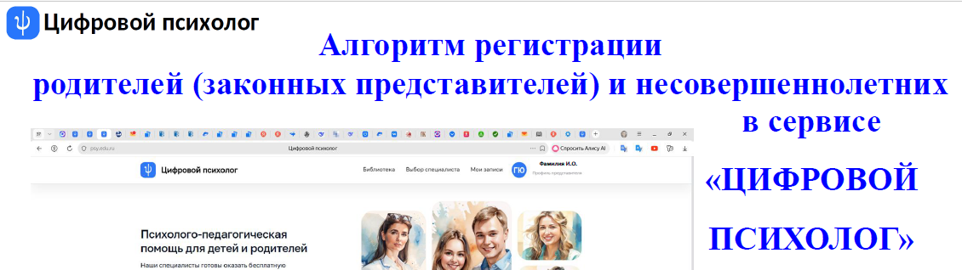
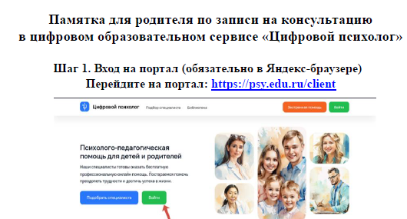
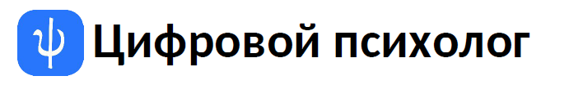
Информационные материалы
Подготовлены информационно-справочные материалы
для педагогов-психологов по работе с ЦОС ЦП
https://disk.yandex.ru/d/c6d5ZcTw90HhIw
Подготовлены видеоролики по алгоритмам работы в сервисе
для педагогов-психологов
https://disk.yandex.ru/d/mPXVV_fTo-yA-g
для родителей и несовершеннолетних
https://disk.yandex.ru/d/ciftJXhL9i45NQ

